Slide 1


厚生労働省職員および退職者の皆さまへ
※厚生労働省第二共済組合及び社会保険職員共済組合に属しない職員および退職者の方が対象です。
厚生労働省団体扱自動車保険のご案内
メリット１
厚生労働省共済組合加入の皆さまなら…
（注１）厚生労働省の団体扱割増引率は、厚生労働省団体扱自動車保険の「ご契約台数」と「損害率」に応じて毎年算出され変動する場合があります。団体扱割引率20.0％は、ご契約期間の初日が2024年10月1日～2025年10月1日のご契約に適用されます。
20.0％ 割引
一括払（年払）でも・分割払（月払）でも、一般契約に比べ保険料が約５％おトク！
※団体扱年一括払でお支払いなら保険料が５％割引になります（団体扱年一括払による割引）。
※団体扱月払でお支払いなら分割のための割増（約５%）がかかりません。
団体扱契約は一般契約に比べて約２４％割安
（注２）割安根拠： 団体扱年 一括払の場合 ：1ｰ {(1 - 団体扱割引・20.0%）×（1 -団体扱年一括払割引分・5％)}
団体扱分割払の場合： 1ｰ {(1 - 団体扱割引・20.0%）÷(1＋一般契約分割割増分・5％)}
メリット2
配偶者
保険料のお支払いは口座振替。便利で手間がかかりません。
もちろん契約時はキャッシュレス（現金不要）でOKです！
同居の
息子・娘
同居の
ご両親
メリット3
ご本人
別居の
扶養の息子・娘
同居のご親族
退職しても同じ条件で引き続き契約可能！
保険料は口座振替となります。
＜その他＞
☆ご家族名義の車も団体扱契約の対象です（右図参照）。
☆現在の無事故による割増引（ノンフリート等級）が継承可能です。
※JA共済、全労済、全国自動車共済協同組合連合会も継承の対象（一部共済を除きます）
ご自身のお車だけでなく、配偶者(※)、同居の親族、
別居の扶養親族の所有･使用する車もご契約者さまを
ご本人とすることで団体扱としてご契約できます。
※配偶者には内縁の相手方および同性の
パートナーを含みます。
★このチラシは団体扱自動車保険の概要のご案内となります。また、ご契約の際は必ず「商品パンフレット」・「ご契約のしおり（約款）」
「重要事項等説明書」などをご覧ください。なお、ご不明の点は、取扱代理店または損保ジャパン営業店までお問い合わせ
ください。
★団体扱契約としてご契約いただけるのは、保険契約者および被保険者が損保ジャパンの定める条件を満たす場合のみ
となります。詳細については、取扱代理店または損保ジャパンまでお問い合わせください。
★ご契約者以外に対象となる方（被保険者）がいらっしゃる場合には、その方にもこのチラシに記載した内容をお伝えください。
お問い合わせ・お見積り
ご相談は裏面を
ご利用ください

Slide 2
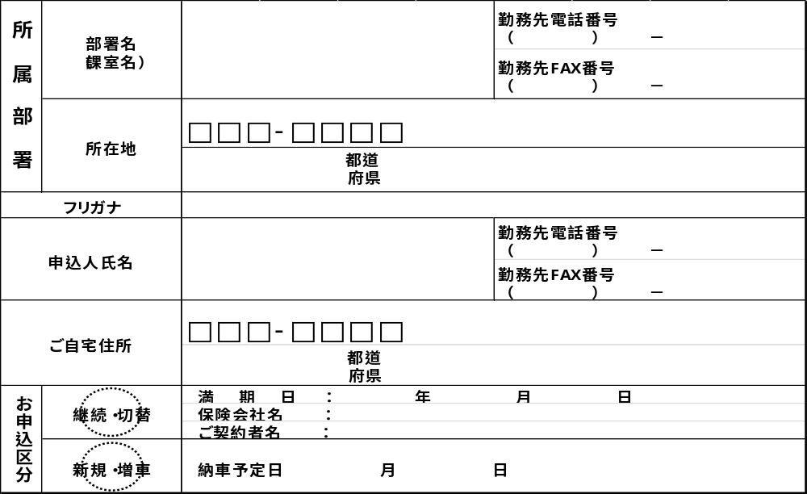

本制度のご利用を希望される方は、以下の「見積依頼FAX」に必要事項をご記入の
うえ、FAXください。取扱代理店よりご連絡します。
厚生労働省団体扱自動車保険見積依頼ＦＡＸ
FAX：０３－５５７７－２８０８
■個人情報の取扱いについて
取扱代理店は、この保険料見積依頼書にご記載の個人情報をもとに、お客さまのニーズに合った自動車保険プランをご提案させていただきます。
なお、適切で分かりやすい資料にてご提案させていただくために、同個人情報を取扱代理店が損害保険代理店委託契約を締結している損害保険ジャパン株式会社
に提供することにご同意のうえ、保険料見積依頼書にご記入ください。
【お問い合わせ先】
【取扱代理店】
緑富士株式会社
〒１０１-００５２ 東京都千代田区神田小川町３－７－１ ミツワ小川町ビル７F
TEL：０３-５２４４-５３６０ FAX：０３-５５７７-２８０８ 受付時間 平日：９時から１７時まで（土日・祝日・年末年始は休業）
【引受保険会社】
営業開発部第一課
〒１６０-８３３８ 東京都新宿西新宿１－２６-１ 損害保険ジャパン本社ビル１４F
TEL：０３-３３４９-３３２２ FAX：０３-６３８８-０１５５ 受付時間 平日：９時から１７時まで（土日・祝日・年末年始は休業）
作成部署：団体・公務開発部第一課 東京都新宿区西新宿1-26-1損保ジャパン本社ビル１２Ｆ ＴＥＬ：03-3349-5401
承認日：2024年8月19日 承認番号：SJ24-06219

